Slide 1

발표 시작하겠습니다!!
경청해주세요!!
친환경 도료 옻칠
2조: 최윤정 정기윤 전영준
서병수 권오현

Slide 2
목 차
주제선정 이유
1
2
옻칠이란?
3
옻칠 도료란?
4
옻칠 과거,현재,미래
5
결론
6
참고문헌

Slide 3
주제선정이유
선조들은 오래 전부터 옻나무에서 채취한 인체에 무해한 무공해 도료인 옻칠을 이용함
- 도료 중 인공도료 보다 미적가치와 과학적으로 우수한 우리나라 전통 옻칠공예의 우수성에 대해 조사함

Slide 4
옻칠이란 ?
- 옻나무란?
- 옻칠이란 무엇인가?
- 옻 채취방법
- 옻칠의 종류
- 구성성분

Slide 5
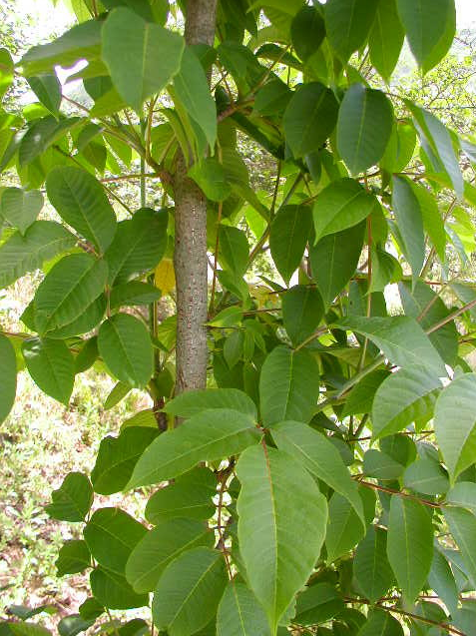
옻나무
낙엽활엽교목
중앙아시아 고원 지대가 원산지로 70속 600여 종
수고가 20m, 직경이 60cm 까지 큼
우리 나라의 원주, 합천, 지리산 등지에서 산출
Notes:
수고와 직경이 약 20미터 60센치미터 까지 큼

Slide 6
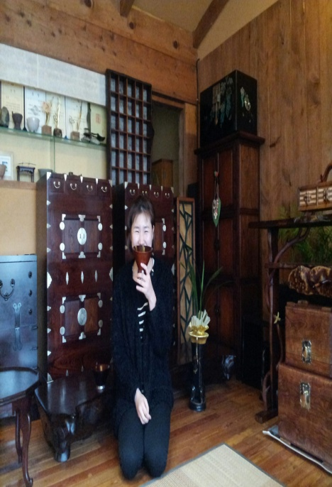
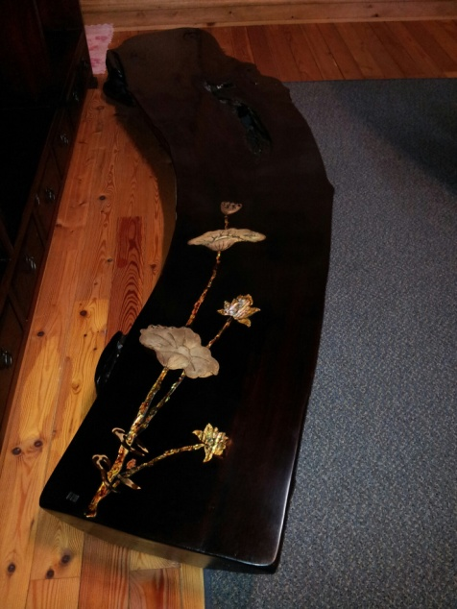
옻칠 이란?
옻칠- 옻나무에서 채취한 수액을 이용하여 그릇이나 가구 등에 도장 하는 것.
검붉은 빛을 띠며 윤이 난다.

Slide 7
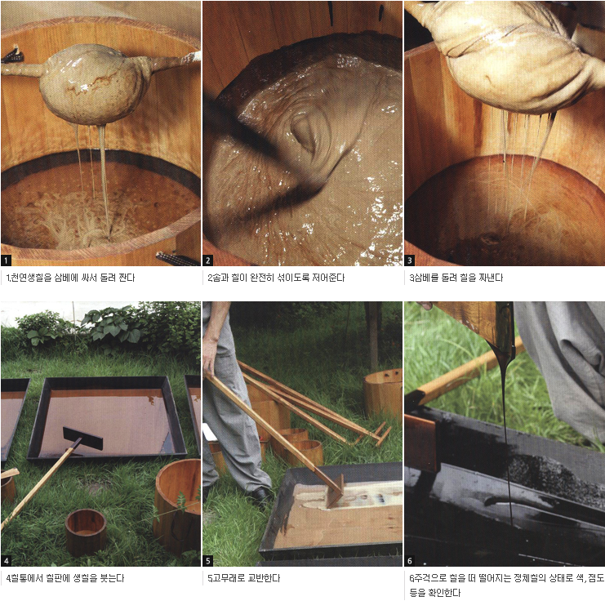
옻칠의 종류
옻칠은 크게 생옻과 정제옻으로 구분
생옻
  옻나무에서 채집된 옻을 불순물만 제거한 상태
정제옻
  생옻을 용도에 맞게 가공, 화학반응을 일으켜 기능을
  보강한 것
Notes:
생칠은 원액그대로이며, 골고루 섞어가면서 40도 까지 가열을 가해 수분을 증발시키고 여과시켜
불순물을 제거하여 정제칠을 만든다.

Slide 8
구성성분
주성분인 옻산, 고무질, 함질소물질, 수분 등
옻산
  도막을 형성하는 역할
고무질
  칠 표면의 탄성을 주어 칠이 고르게 퍼져 도막면을 평평하게 조성시키는 역할
함질소물질
  옻산, 고무질, 수분 등이 분리되지 않고 골고루 분산시켜 칠의 퍼짐을 고르게 하고 안정화 시키는 역활
Notes:
옻산 : 양질의 옻산을 사용하면 좀더 견고한 결합과 강한 접착력, 건조시간을 단축시키며 광택을 증가 시킬수 있음

Slide 9
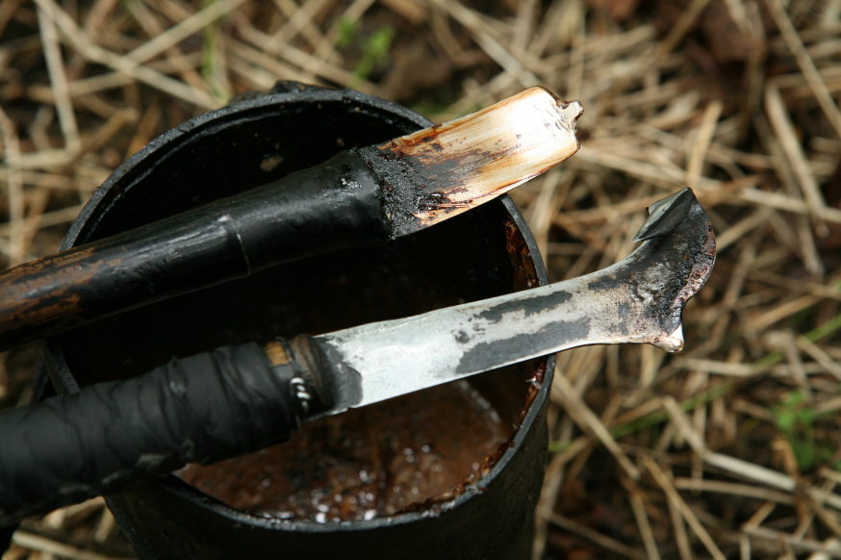
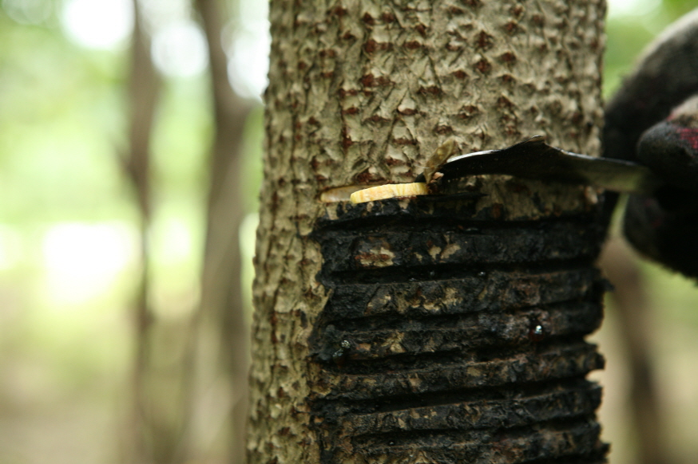
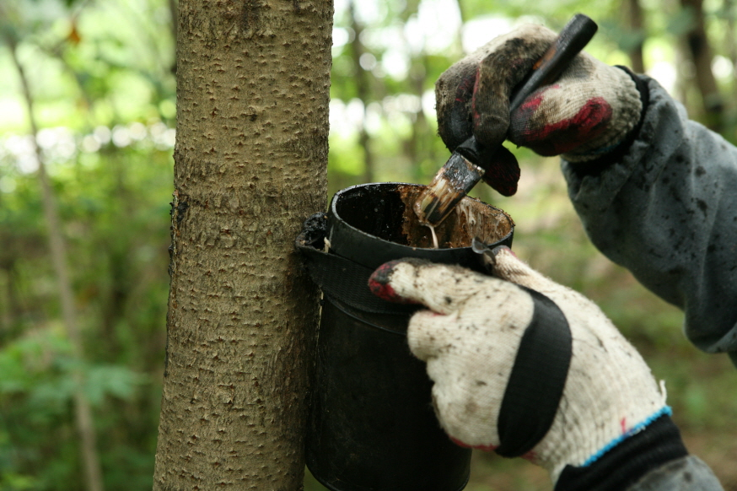
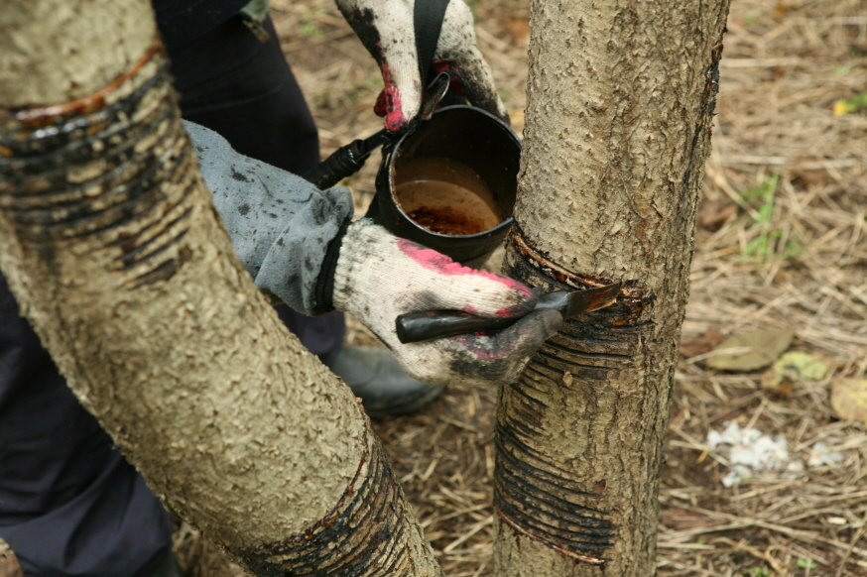
옻 채취방법
살소법
  나무 전체에 흠집을 내어 옻액을 모두 채취하고 그 해에 옻나무를 벌채하는 방법
양생법
  매년 혹은 격년제로 채취하며 옻나무를 죽이지 않고
  옻액을 지속적으로 적당량식 채취
화소법
  옻나무 직경이 4~5m되는 2~4년생을 벌채하여 불에
  쬐어가며 옻액을 채취
Notes:
옻통, 주걱칼 , 긁기칼
긁기칼: 나무에 V라로 흠집을 냄
주걱칼: 흘러나오는 옻액을 긁어서 채집
옻통: 옻액을 긁어 담에 모으는통

Slide 10
옻칠 도료
- 도료란 무엇인가?
- 도료로써의 옻칠
- 옻칠의 도료과정
- 옻칠의 장점
- 옻칠의 효능

Slide 11
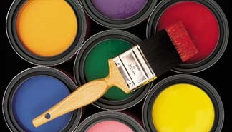
도료란 무엇인가?
물체의 표면에 도포하여
피막층을 형성함으로써
물체를 보호하는 역할
쉽게 말하면 페인트

Slide 12
도료의 구성성분
①도막형성 주요소 (보호와 미관을 형성하는 역할)
수지
②도막형성 부요소 (건조되고 굳도록 돕는 역할)
첨가제
③도막형성 조요소 (도막이 완성된 후 증발, 소멸)
용제
④ 안료 (색과 불투명성 부여, 기계적 성질 보강)
도료
수지
안료
용제
첨가제
Notes:
①도막의 주요소 (도막의 목적인 보호역할과 미관을 형성하는 주성분) : 수지, 안료
②도막의 부요소 (도료가 잘 건조되고 굳도록 돕는 역할을 하는 성분) : 첨가제
③도막의 조요소 (도막이 건조되고 완성된 후 증발, 소멸하는 성분) : 용제

Slide 13
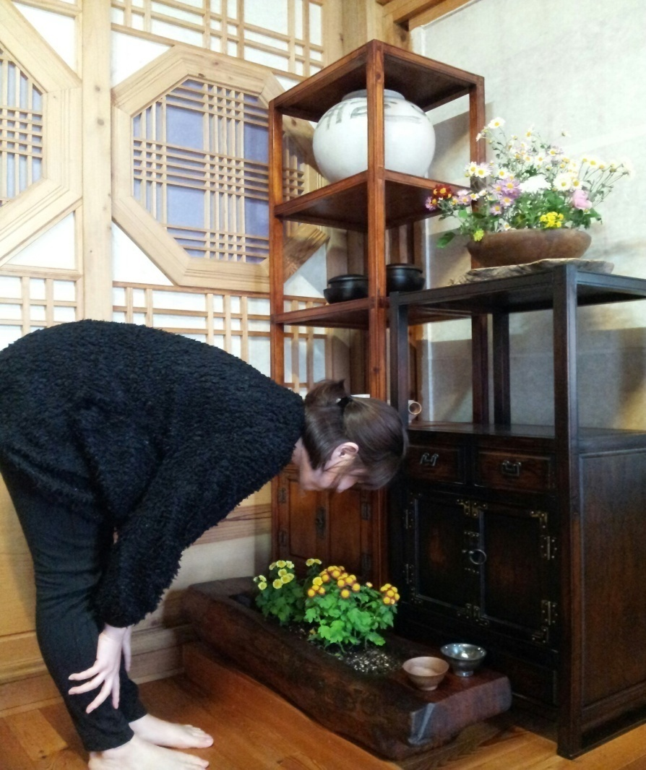
도료로써의 옻칠
특유의 아름다운 빛깔과 광택이 어떠한 인공도료보다 우수함
3차원 구조의 견고한 고분자 도막을 형성하여 세월이 지날수록 강하고 아름다운 색을 발현
인체에 무해하고 수명이 김
방부성, 내열성, 전기절연성 높음

Slide 14
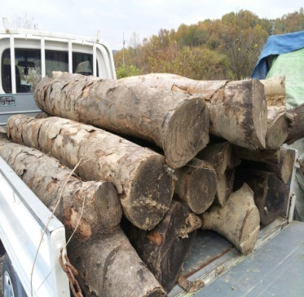
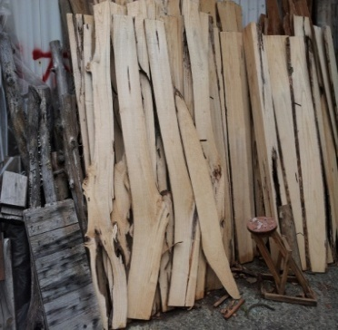
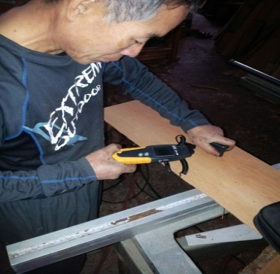
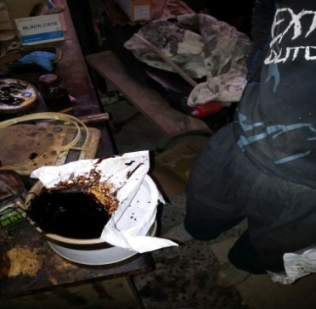
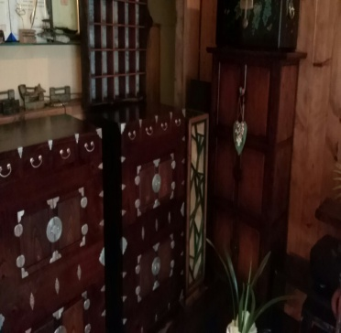
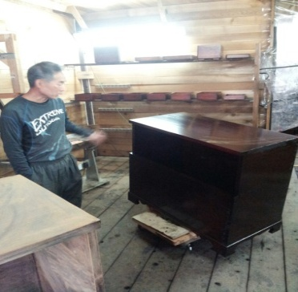
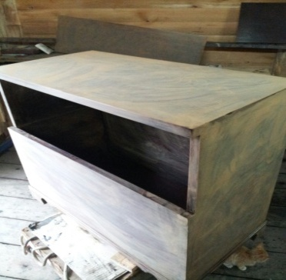
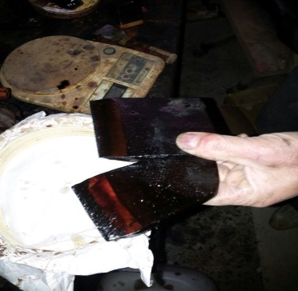
옻칠의 도료 과정
성주 옻칠공예 연구소
Notes:
고온경화
원목을 구입하여 운반한 후 사용용도에 알맞게 제제한 후 자연건조 시키는 과정입니다
그리고 도료의 최적의 함수율이 8%이므로 적정치에 도달했는지를 확인하기 위해 함수율 측정기를 사용하는 사진입니다
이 측정이 끝난 후 정제옻과 인모로 된 붓을 이용하여 도료를 하게 됩니다
옻칠도료는 일반 도료와 달리 한번의 도료에 완성되는 것이 아니며 도료를 하고 사포질을 한 후
다시 도료 하는 과정을 최소 7번 이상 거쳐야 다음과 같은 완성품이 만들어집니다.

Slide 15
옻칠 도료의 장점
높은 부착성과 완벽한 내수 성능,천연방부 성능
내약품성 등을 지님
방청과 내부식성, 전자파와 전파를 흡수분해하는 성능이 뛰어남
방오성, 향균성, 살충능력, 절연성, 내구성, 미끄러운 표면, 환경친화성 등이 높음

Slide 16
옻칠 도료의 효능
뛰어난 항균력과 항곰팡이 능력
원적외선이 다량 방사됨
유해 전자파를 최대 70%까지 차단
중금속 성분 미검출
식중독균(포도상구균)의 멸균 작용

Slide 17
시대별 옻칠
- 옻칠의 과거
- 옻칠의 현재
- 옻칠의 미래

Slide 18
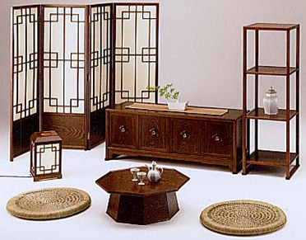
옻칠의 과거
전통 옻칠 공예품

Slide 19
옻칠의 과거
예로부터 조상들은 내구력이 필요한 모든 기물에 천연도료인 옻칠을 사용
옻칠장신구
옻칠인테리어
옻칠가구
Notes:
선사시대부터 생활도구나 무기류, 농기구 등에 목재를 많이 사용 하였으며
이를 만들고 쓰는 과정에서 여러 결함이 나타나 이를 보완하기 위해 옻칠도료를 사용하였다.

Slide 20
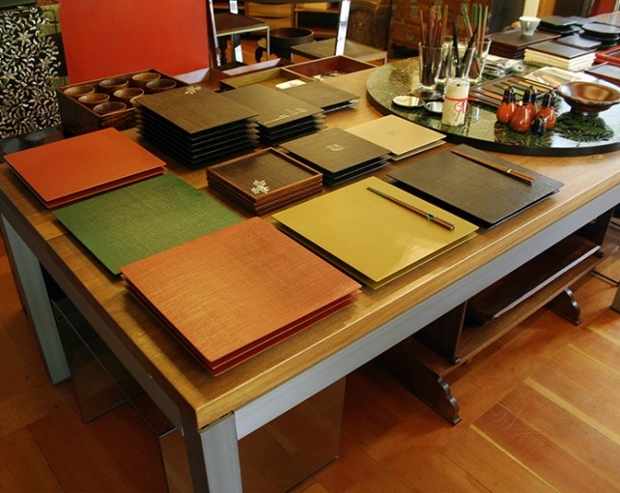
옻칠의 현재
주칠을 이용한 공예품
Notes:
주칠(색칠): 옻액에 분말의 무기 안료를 혼합하여 얻어지는 색

Slide 21
옻칠의 현재
일본에서는 휴대폰, 만년필 각종 전자제품에 널리 옻칠을 활용
이탈리아 명품 바이올린 ‘스트라디바리’옻칠을 활용
독일에서는 고급 승용차에 옻칠을 활용
Notes:
효소경화형

Slide 22
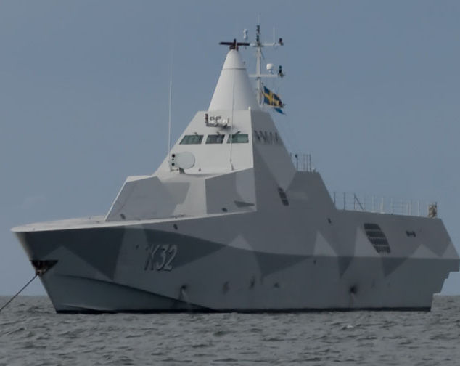
옻칠의 미래
전자파를 흡수하는 옻칠도료

Slide 23
옻칠의 미래
스텔스 전투기에 사용하여 전자파를 차단하여 레이더에 포착되는 것을 막음
선박도료를 대체 할 수 있는 도료로 옻을 이용한 특수도료 개발
옻나무에서 추출된 약리효과를 식약용으로 활용 하고자 하는 연구가 활발
옻을 이용한 기능성 도료 공업 분야의 개발

Slide 24
결 론
- 결 론
- 참고문헌

Slide 25
결 론
옻칠은 우수한 기능을 가지고 있는 반면옻액의 가격이 인공도료 보다 비싸 현재 널리 사용되지 않고 있는 실정
천연 도료 옻칠을 살려 현대와의 그늘에 묻혀 사라질 위기에 있는 칠기문화를 되살리기 위한 노력이 필요함

Slide 26
참고문헌
1. [전통옻칠공예] 저자 손대현
2. [겨레과학의 발자취(Ⅱ)], 국립중앙과학관, 1996
3. 황훈영, [우리 조상들은 얼마나 과학적으로 살았을까], 청년사, 1999
4. 치우과학이야기 http://chiwoo.net/focus/science/science006.html
5. 구상회, 2005, 사옹원, 옻의 효능
6. 방선희 역(1962), 임산제조, 대한교과서주식회사
7. 신동소 외 4명(1983), 임산화학, 항문사
8. 정대교(1988), 최신임산학, 진명문화사
9. 충청매일, 2011, 옥천이 옻의 세계화를 주도하다

Slide 27


